Slide 1



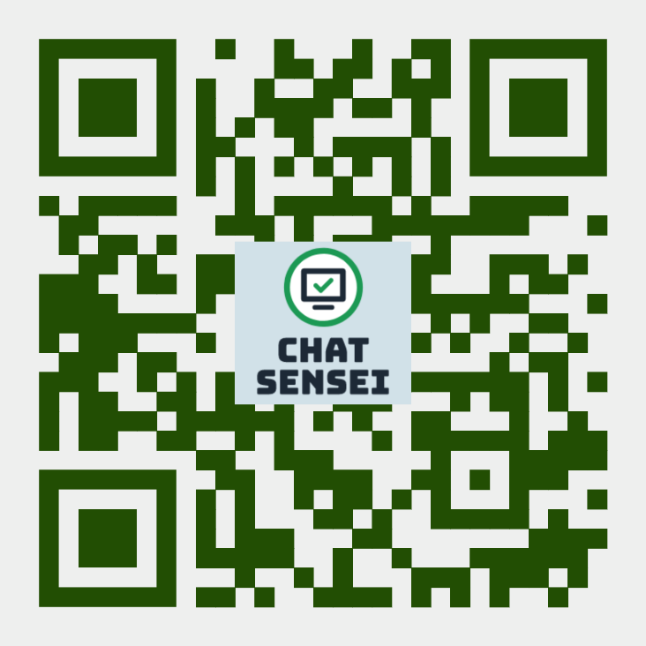
APP “CHAT SENSEI”
CREADO POR:
DEPAZ NAVARRETE, MARCO BRYAN
IRRAZABAL VARGAS, JEFFERSON GERSON

Slide 2

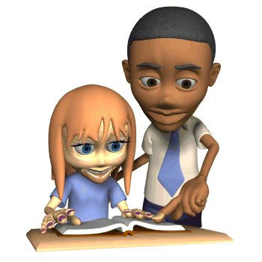
Idea del proyecto
La app “chat sensei” se desarrollo con el fin de que el docente como el estudiante tenga una comunicación mas fluida a través de la app, donde ellos podrán hacerle las consultas que tienen duda, a través de la aplicación y recibir un mensaje directamente entre ellos.

Slide 3
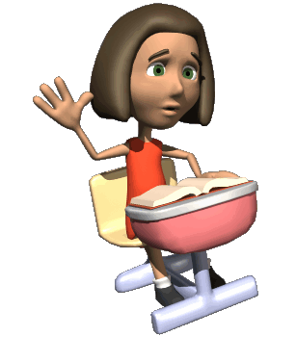
Identificar el problema
La I.E 7054 Villa María del Triunfo, ubicado en la av. Villa María del triunfo la cdra. 6 en el distrito de Villa María del Triunfo, en el cual nos indica encuentra un 60% de alumnos que se quedan con alguna duda de sus tareas o consulta ya fuera de clase y no suelen hacer las actividades por entregar, por ello buscan de alguna manera o que solución le brindaríamos para que esto se reduzca lo menor posible.

Slide 4


Plantear solución
Dado el problema presentado por la “I.E. 7054”, nuestro equipo “Data Gaming”, le presento la solución de la creación de una app para que exista mayor interacción entre los estudiantes y docentes de manera dinámica e intuitiva sin fines de lucro, por ello nace “Chat Sensei” , el cual soluciona el problema presentado.

Slide 5
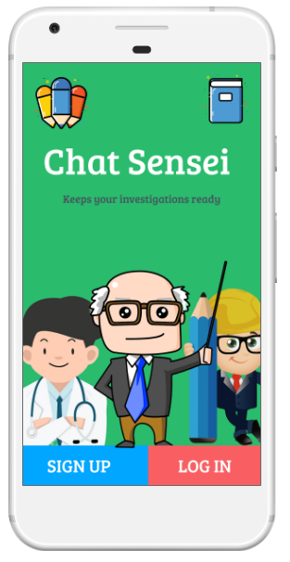

DETALLE DEL PROTOTIPO
LOGIN DEL SENSEI Y ESTUDIANTE
REGISTRO SENSEI Y ESTUDIANTE
LISTAR SENSEI
CHAT DE SENSEI
CHAT DE ESTUDIANTE
LOCALIZADOR DE SENSEI CERCANOS
PERFILES DE SENSEI
VISTA DEL ESTUDIANTE AL PERFIL SENSEI

Slide 6
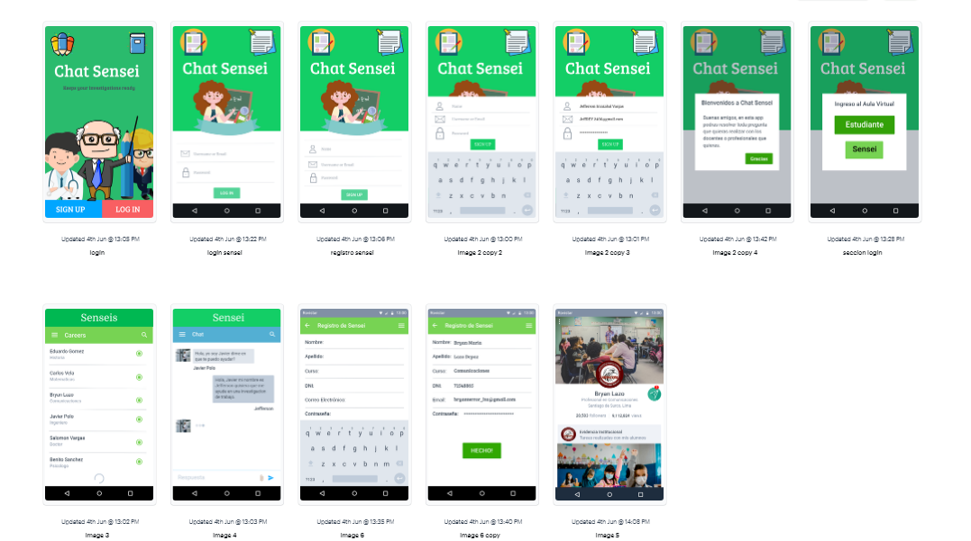
PROTOTIPO COMPLETO

Slide 7
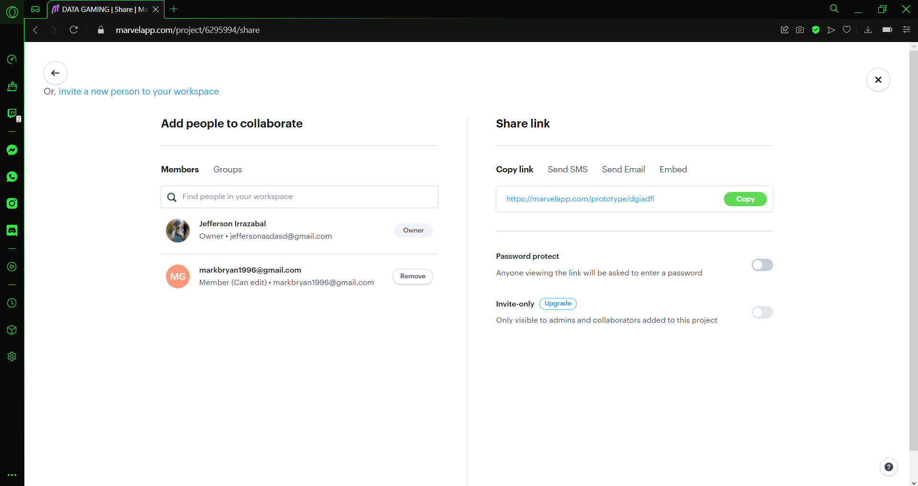
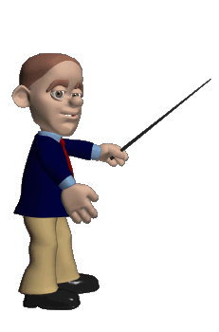
EQUIPO DATA GAMING EN PROCESO DE CREACIÓN

Slide 8
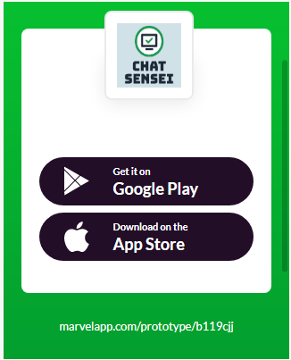
LINK DEL PROTOTIPO EN MARVEL
LINK: https://marvelapp.com/prototype/b119cjj

Slide 9
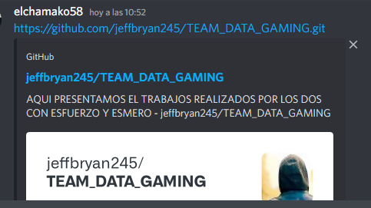
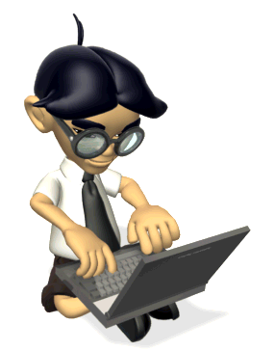
REPOSITORIO Y EVIDENCIA PRUEBA

Slide 10
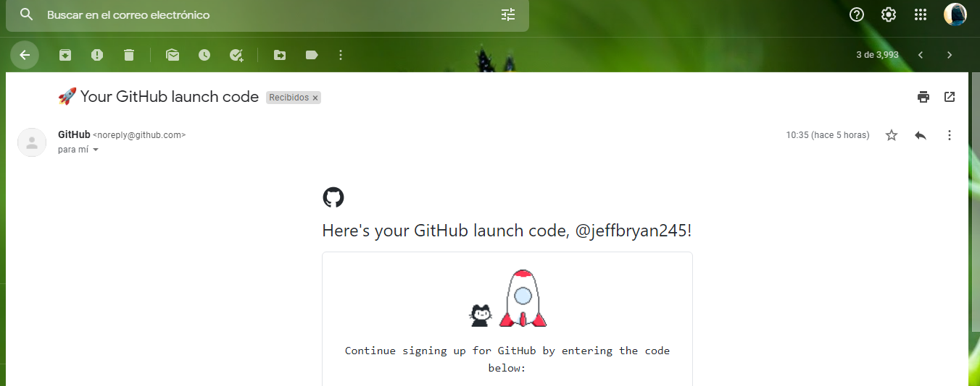
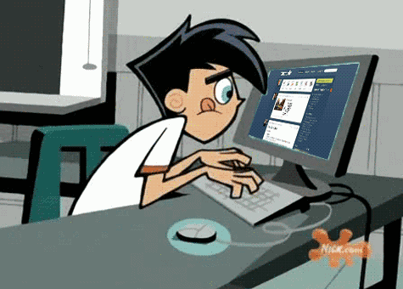
REPOSITORIO Y EVIDENCIA PRUEBA

Slide 11
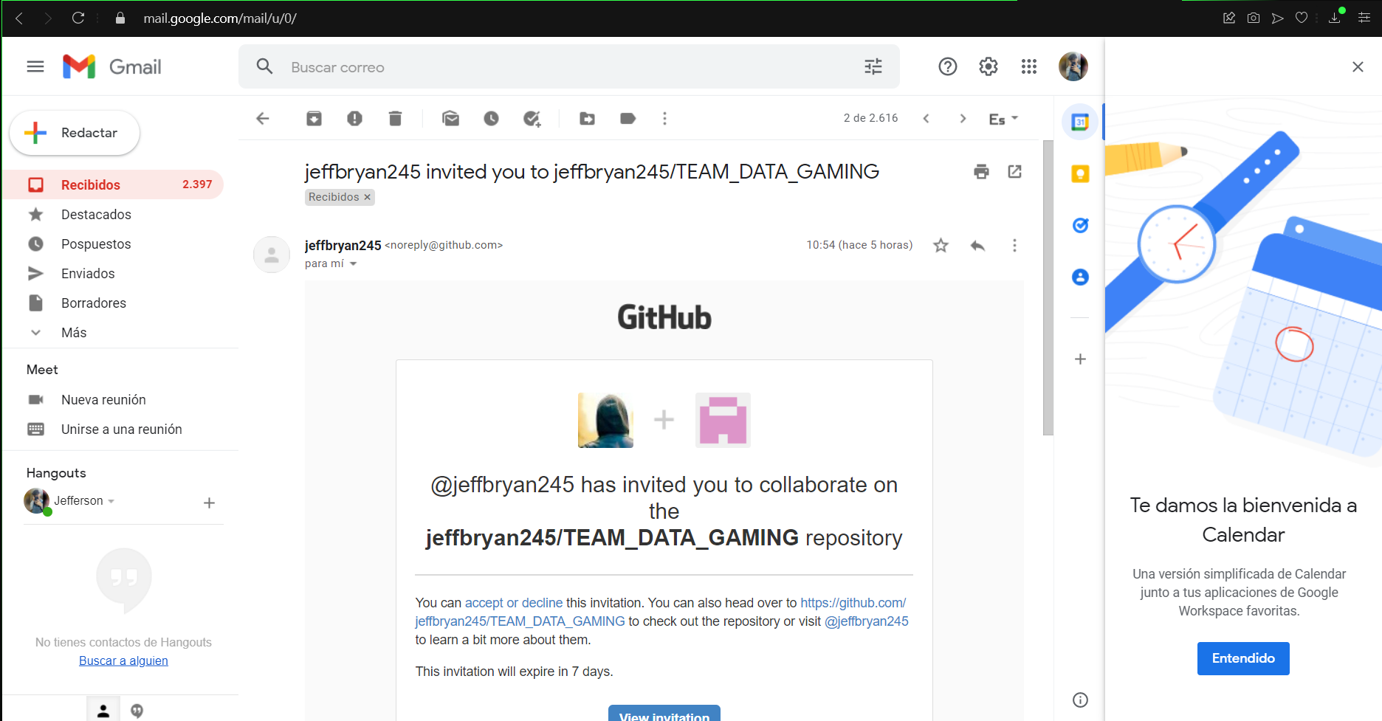

REPOSITORIO Y EVIDENCIA PRUEBA

Slide 12
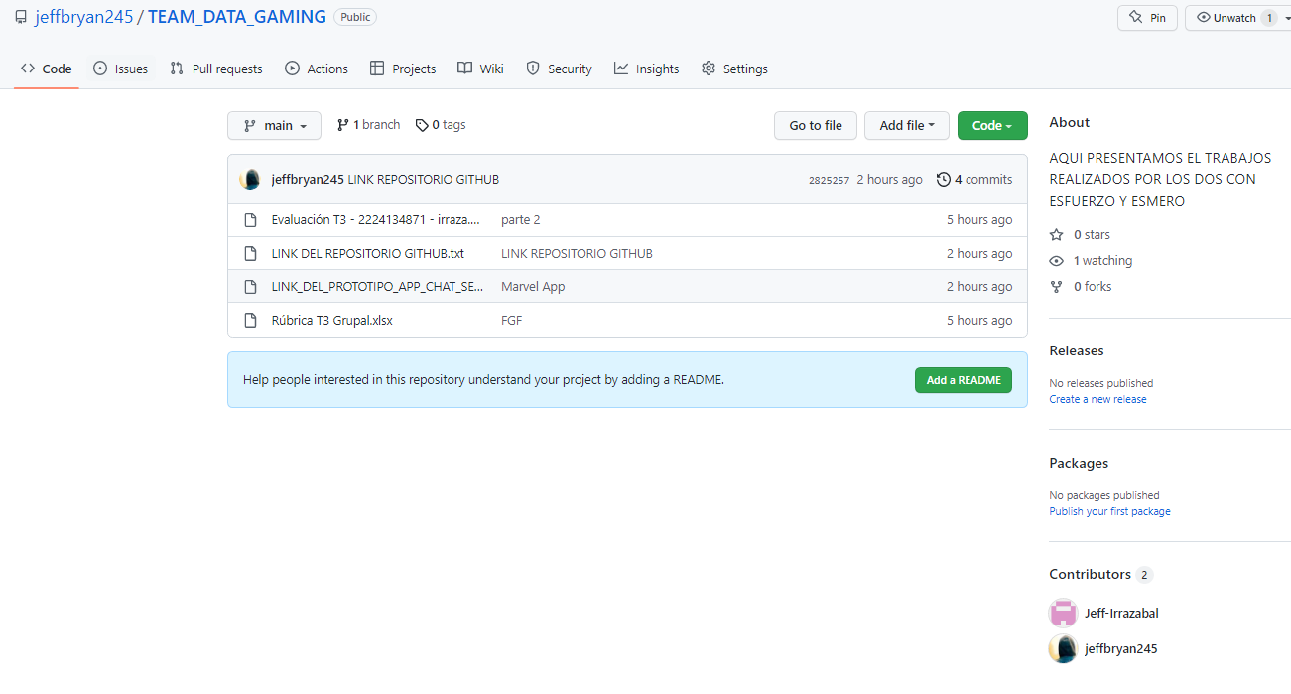
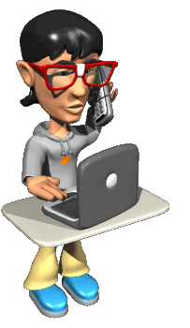
REPOSITORIO Y EVIDENCIA PRUEBA

Slide 13
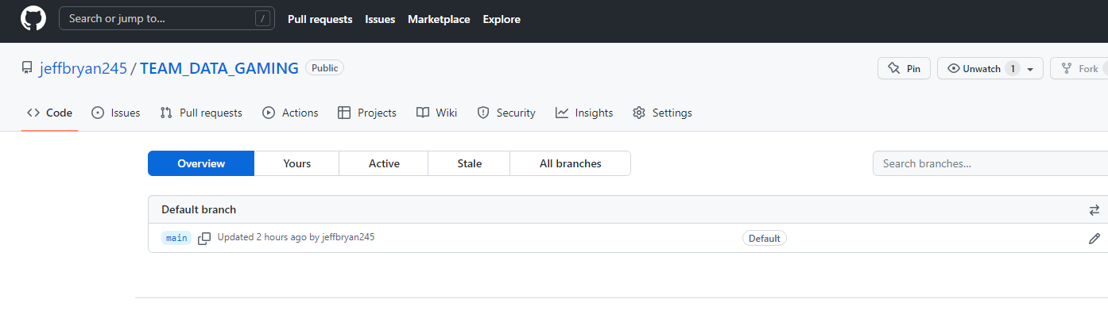
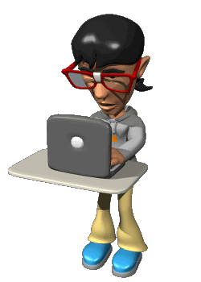
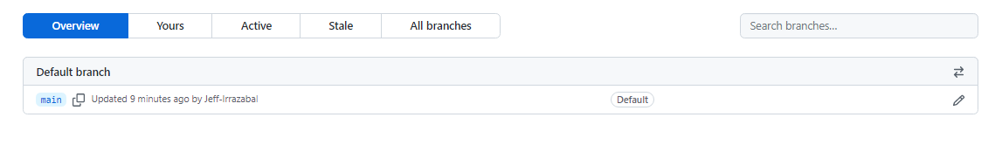
REPOSITORIO Y EVIDENCIA PRUEBA

Slide 14


